Slide 1
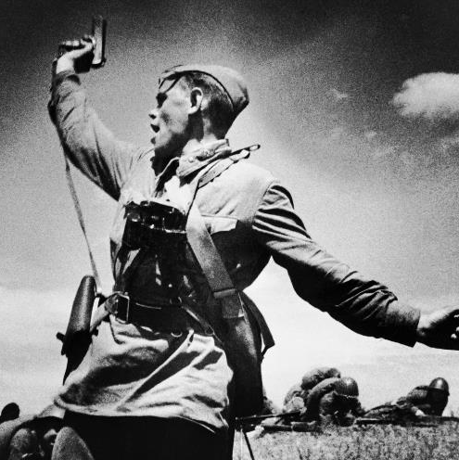
День памяти и скорби великой отечественной войны - 22 июня
Выполнила воспитатель Молнар Мария Геннадьевна
Презентация приурочена неделе: «Памяти и скорби Великой Отечественной Войны – отмечаемый 22 Июня.

Slide 2
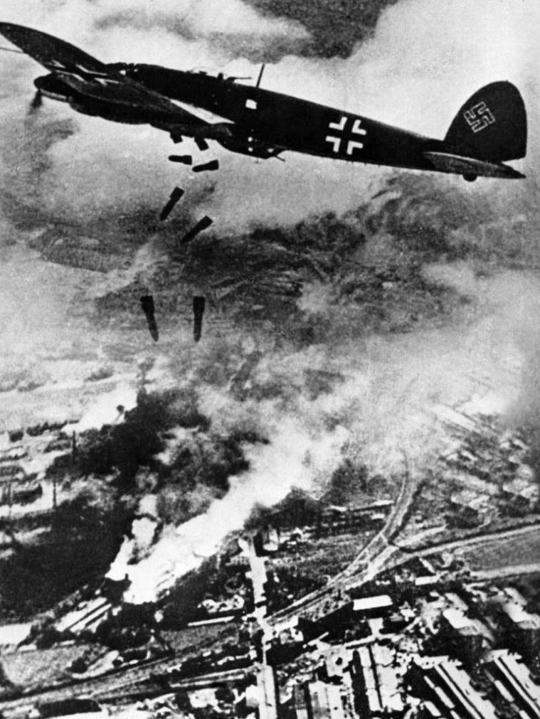
22 июня 1941 года — одна из самых печальных дат в истории России — начало Великой Отечественной войны.
На рассвете 22 июня 1941 года фашистская Германия без объявления войны напала на Советский союз.
Ее авиация нанесла массированный удар по аэродромам, железнодорожным узлам, военно-морским базам, местам расквартирования военных частей и многим городам
Notes:
22 июня 1941 года — одна из самых печальных дат в истории России — начало Великой Отечественной войны.
На рассвете 22 июня 1941 года фашистская Германия без объявления войны напала на Советский союз.
Ее авиация нанесла массированный удар по аэродромам, железнодорожным узлам, военно-морским базам, местам расквартирования военных частей и многим городам
Обращение Левитана 22 Июня 1941 года. Объявление о начале войны.
https://www.youtube.com/watch?time_continue=94&v=ZAtRykr2vkg&feature=emb_logo

Slide 3
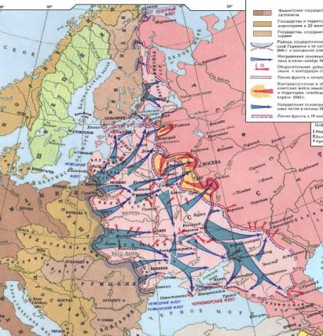
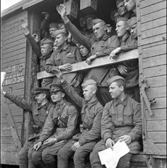
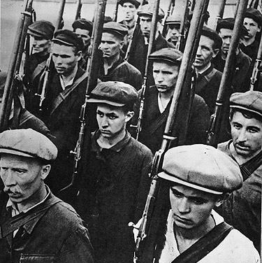
К этому времени фашистской Германией были порабощены многие европейские страны, и советский народ принял на себя самый мощный удар.
Против СССР выступали вместе с Германией Румыния, Италия, а через несколько дней Словакия, Финляндия, Венгрия и Норвегия.
Советский народ ответил врагу единым могучим сопротивлением, стоял в полном смысле этого слова насмерть, защищая отечество.
Тяжелая война, длившаяся 1418 дней и ночей, завершилось 9 мая 1945 года полным разгромом фашистского блока.
Notes:
К этому времени фашистской Германией были порабощены многие европейские страны, и советский народ принял на себя самый мощный удар.
Против СССР выступали вместе с Германией Румыния, Италия, а через несколько дней Словакия, Финляндия, Венгрия и Норвегия.
Советский народ ответил врагу единым могучим сопротивлением, стоял в полном смысле этого слова насмерть, защищая отечество.
Тяжелая кровопролитная война, длившаяся 1418 дней и ночей, завершилось 9 мая 1945 года полным разгромом фашистского блока.

Slide 4
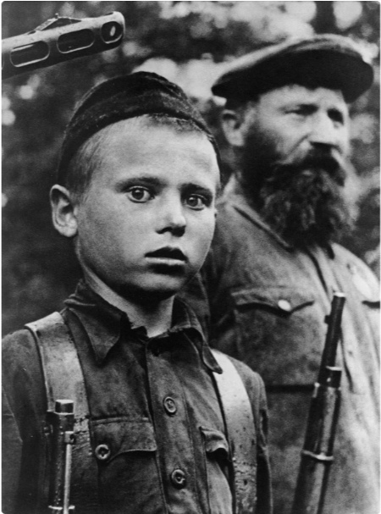
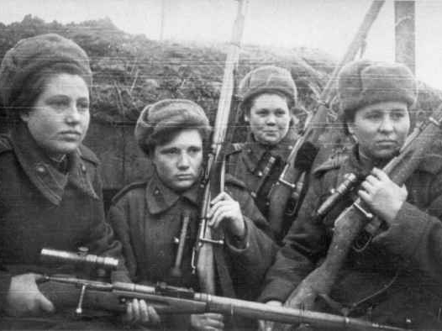
На защиту своей семьи, чести, Родины вставали не только мужчины, но и женщины. Именно в период ВОВ в Вооруженных силах нашей страны впервые появились женские боевые формирования.
В военно-историческом музее «Юные защитники Родины» «АиФ-Черноземье» рассказали о подростках, которые наравне со взрослыми с оружием в руках защищали Родину.
Notes:
На защиту своей семьи, чести, Родины вставали не только мужчины, но и женщины. Именно в период ВОВ в Вооруженных силах нашей страны впервые появились женские боевые формирования
Источник: https://rg.ru/2015/12/22/rodina-mobilizaciya.html
В военно-историческом музее «Юные защитники Родины» «АиФ-Черноземье» рассказали о подростках, которые наравне со взрослыми с оружием в руках защищали Родину
https://chr.aif.ru/society/history/deti_polka_neizvestnye_istorii_podrostkov_sovershivshih_podvigi_v_gody_vov

Slide 5
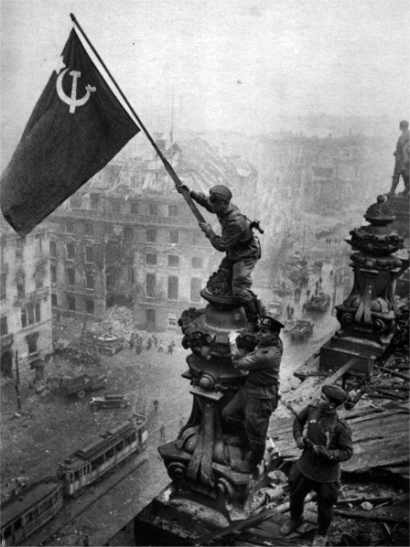
Но в войне у нас были союзники и их вклад, отдельных стран в достижение целей антигитлеровской коалиции был различным. США, Великобритания, Франция и Китай участвовали своими вооруженными силами в борьбе против стран фашистского блока. В военных действиях также принимали участие отдельные соединения некоторых других стран Польши, Чехословакии, Югославии, Австралии, Бельгии, Бразилии, Индии, Канады, Филиппин, Эфиопии и др. Часть государств антигитлеровская коалиция (например, Мексика) помогали основным ее участникам главным образом поставками военного сырья.
Во время войны, погибло очень много людей.
Общие потери СССР в ходе войны составило 26.6 миллиона людей.
Великая Отечественная война длилась почти четыре года и закончилась 9 Мая 1945 г., полной капитуляцией Германии.
Notes:
Но в войне у нас были союзники и из вклад, отдельных стран в достижение целей антигитлеровской коалиции был различным. США, Великобритания, Франция и Китай участвовали своими вооруженными силами в борьбе против стран фашистского блока. В военных действиях также принимали участие отдельные соединения некоторых других стран Польши, Чехословакии, Югославии, Австралии, Бельгии, Бразилии, Индии, Канады, Филиппин, Эфиопии и др. Часть государств антигитлеровская коалиция (например, Мексика) помогали основным ее участникам главным образом поставками военного сырья.
https://ria.ru/20100427/227287577.html
Во время войны, погибло очень много людей.
Общие потери СССР в ходе войны составило 26.6 миллиона людей.
Из них более 8,7 миллиона погибли на полях сражений, 7,42 миллиона человек были преднамеренно убиты нацистами на оккупированных территориях, более 4,1 миллиона погибли от тяжелых условий оккупационного режима. 5,27 миллиона человек были угнаны на каторжные работы в Германию и сопредельные с нею страны, пребывавшие также под немецкой оккупацией, 2.18 миллиона человек погибли и умерли в плену.
https://ria.ru/20170622/1496903037.html

Slide 6
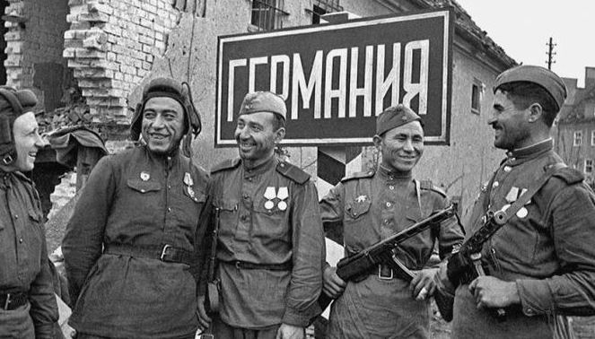
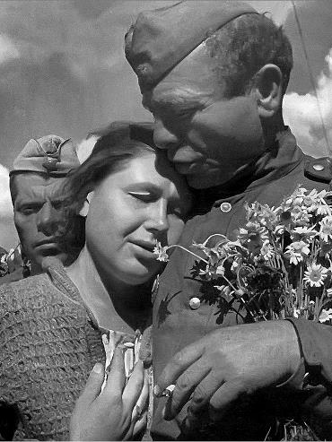
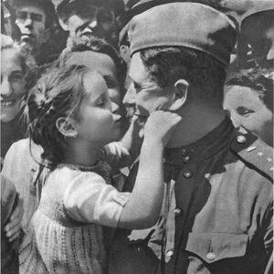
До 1992 года День начала Великой Отечественной войны не был официальной памятной датой. Постановлением Президиума Верховного Совета РФ от 13 июля 1992 года этот день был объявлен Днем памяти защитников Отечества .
Указом президента России от 8 июня 1996 года 22 июня объявлен Днем памяти и скорби.
А уже 24 октября 2007 года президент РФ Владимир Путин подписал изменения в закон "О днях воинской славы и памятных датах России", которыми в перечень памятных дат была включена новая — 22 июня — День памяти и скорби начала Великой Отечественной войны (1941).
Notes:
До 1992 года день начала Великой Отечественной войны не был официальной памятной датой. Постановлением Президиума Верховного Совета РФ от 13 июля 1992 года этот день был объявлен Днем памяти защитников Отечества .
Указом президента России от 8 июня 1996 года 22 июня объявлен Днем памяти и скорби.
А уже 24 октября 2007 года президент РФ Владимир Путин подписал изменения в закон "О днях воинской славы и памятных датах России", которыми в перечень памятных дат была включена новая — 22 июня — День памяти и скорби начала Великой Отечественной войны (1941).

Slide 7
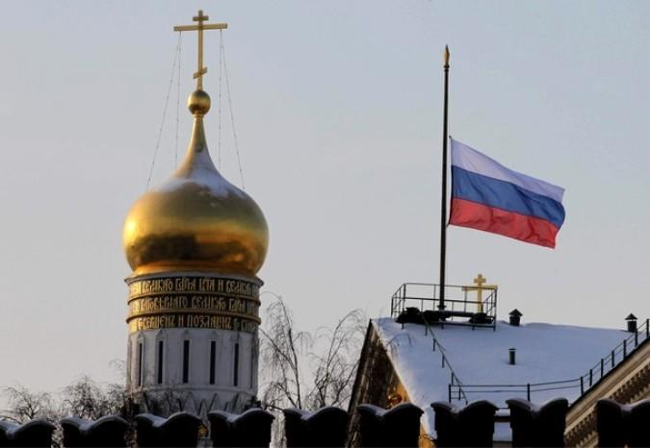
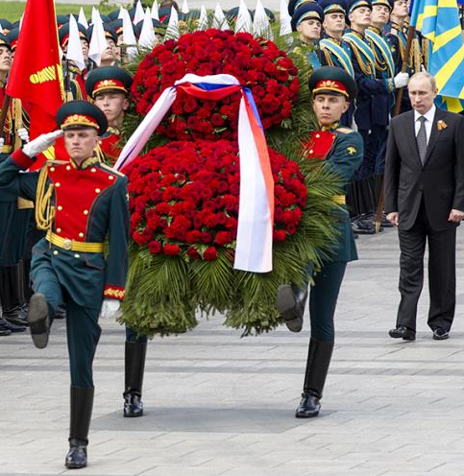
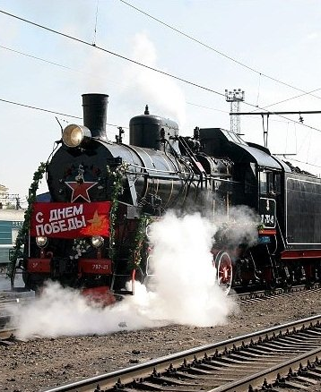
22 июня, в память о начале Великой Отечественной войны, на территории России приспускаются государственные флаги. В учреждениях культуры, на телевидении и радио в течение всего дня отменяются развлекательные мероприятия и передачи
Руководители страны в этот день возлагают траурные венки к Могиле Неизвестного солдата.
В этот день народы России скорбят по всем соотечественникам, которые ценой жизни защитили свое Отечество или стали жертвами войн, прежде всего ВОВ1941-1945 годов.
Жители России вспоминают начало Великой Отечественной войны минутой молчания и звоном колоколов.
Ежегодно стартует посвященная Дню памяти и скорби акция «Поезд Памяти". Поезда из Москвы и Санкт-Петербурга отправляются через Минск в Брест.
Notes:
ежегодно стартует посвященная Дню памяти и скорби традиционная молодежно-патриотическая акция "Поезд Памяти". Поезда из Москвы и Санкт-Петербурга отправляются через Минск в Брест
Руководители страны в этот день возлагают траурные венки к Могиле Неизвестного солдата.
В этот день народы России скорбят по всем соотечественникам, которые ценой жизни защитили свое Отечество или стали жертвами войн, прежде всего ВОВ1941-1945 годов.
Жители России вспоминают начало Великой Отечественной войны минутой молчания и звоном колоколов.
Ежегодно стартует посвященная Дню памяти и скорби акция «Поезд Памяти". Поезда из Москвы и Санкт-Петербурга отправляются через Минск в Брест. Главная цель акции — непосредственное общение в дороге представителей разных поколений, которое дает возможность молодежи услыша рассказы участников войны.

Slide 8
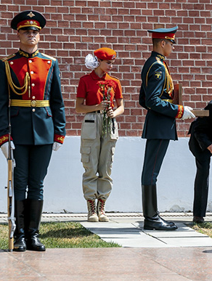
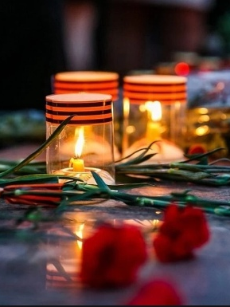
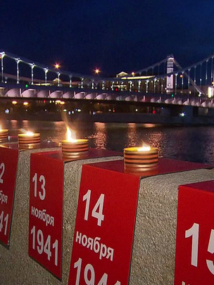
В этот день с 2009 года ежегодно проводится мемориальная акция "Свеча памяти 22 июня — свеча памяти на моем окне". Более 1200 городов и населенных пунктов в России традиционно принимают в ней участие.
С 2015 года в Москве проводится акция "Линия памяти", в ходе которой люди с горящими свечами в руках выходят на Крымскую набережную.
В 2016 году в рамках этой акции было зажжено 1418 свечей, призванных почтить память жертв Великой Отечественной войны.
С 1996 года в центре Москвы у Вечного огня в Александровском саду ежегодно проводится открытая патриотическая акция "Вахта памяти"
В 2015 году акция "Вахта памяти" стала официальной.
Notes:
С 1996 года в центре Москвы у Вечного огня в Александровском саду ежегодно проводится открытая патриотическая акция "Вахта памяти"
В 2015 году акция "Вахта памяти" стала официальной
С 1996 года в центре Москвы у Вечного огня в Александровском саду ежегодно проводится открытая патриотическая акция "Вахта памяти"
В 2015 году акция "Вахта памяти" стала официальной
С 1996 года в центре Москвы у Вечного огня в Александровском саду ежегодно проводится открытая патриотическая акция "Вахта памяти"
В 2015 году акция "Вахта памяти" стала официальной

Slide 9

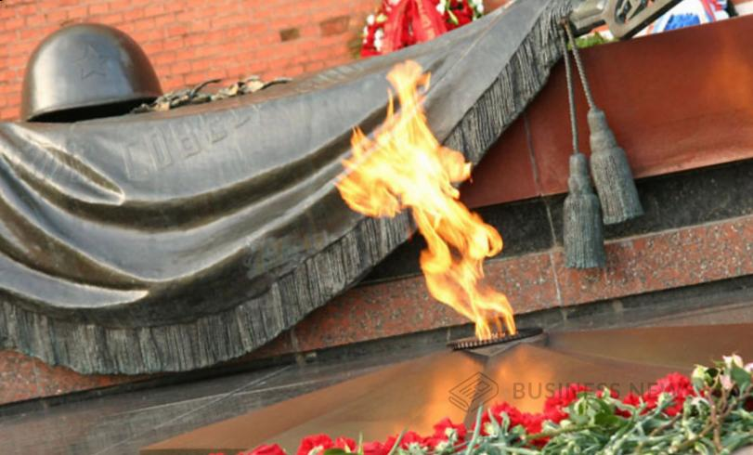
Мы помним!
Мы гордимся!
Вечный огонь — постоянно горящий огонь, символически знаменующий собой торжественную память народа о павших героях, борцах за свободу, за честь Родины
Notes:
Вечный огонь — постоянно горящий огонь, символически знаменующий собой торжественную память народа о павших героях, борцах за свободу, за честь Родины
https://ru.wikipedia.org/wiki/%D0%92%D0%B5%D1%87%D0%BD%D1%8B%D0%B9_%D0%BE%D0%B3%D0%BE%D0%BD%D1%8C
Мы помним! Мы гордимся!

Slide 10
Спасибо за внимание!
Фотографии и текст для презентации взяты из социальной сети. Ссылки на источник указаны в заметках к слайдам.
Notes:
Спасибо за внимание!
Фотографии и текст для презентации взяты из социальной сети. Ссылки на источник указаны в заметках к слайдам.
Для ознакомления: https://gaupatriot.ru/9-maya-den-pobedy-v-velikoj-otechestvennoj-vojne-1941-1945-godov

